Slide 1
Viselkedés, tanulás
Dr. Kopper Bence, Hegedüs Ádám

Slide 2
Ajánlott irodalom
Atkinson – Hilgard (2005): Pszichológia
Osiris Könyvkiadó, Budapest – (257-291.o.)
Keményné Pálffy Katalin (1998): Bevezetés a pszic-
hológiába
Nemzeti Tankönyvkiadó, Budapest - (89-112.o.)
http://www.tankonyvtar.hu/hu

Slide 3
Viselkedés, magatartás
A viselkedés és a magatartás, a szervezetet ért ingerekre adott válaszok összessége
Agyi működés, ami a gének és a környezet kölcsönhatásának az eredménye
Tanulással alakítható (reakciók eltűnhetnek vagy felerősödhetnek az egyén élete során).
A tanult viselkedés nem öröklődhet át genetikai úton, minden egyedben újonnan kell kialakulnia.
A tanulás az idegrendszer alapvető funkciója, elválaszthatatlanul összefügg a magasabb idegi szabályozás centrális folyamataival.
Tanulás révén képes a szervezet alkalmazkodni a környezetéhez és a magatartást plasztikusabbá tenni.
Az Orvosi élettan Tk. 83-85,684-690

Slide 4
A tanulás fogalma
Köznapi értelemben:
az elsajátítás valamennyi formája, amelynek eredményeként az egyén olyan ismeret, tudás, képesség birtokába jut, amellyel azelőtt nem rendelkezett.
Pedagógiai értelemben:
az oktatás során elsajátított ismeretek, jártasságok és készségek kialakítása, képességek kifejlesztése.
Pszichológiai értelemben:
minden (teljesítmény-, viselkedésbeli vagy tudásbeli ) változás, amely külső hatásra, tapasztalásra, gyakorlás révén jön létre.

Slide 5
A tanulás fajtái
1. A tanulás milyen tevékenységben okoz változást (→ milyen idegrendszeri szerkezetek vesznek részt benne):
• mozgástanulás, motoros tanulás,
• szenzoros tanulás, perceptuális tanulás (pl. UH felvétel, ázsiaiak megkülönböztetése)
• szóbeli anyag megtanulása, verbális tanulás (speciálisan emberre jellemző; egyesíti az érzéki és a mozgásos tanulás elemeit; lehet mechanikus vagy értelmező).
2. A tanulást végző szándéka szerint:
• szándékos (implicit),
• nem szándékos, spontán (explicit).
3. A tanulást kiváltó hatás szempontjából:
• tárgyi (fizikai), nem szociális,
• társas, szociális.

Slide 6
Tanuláselméletek
Korai bevésődés – imprinting
Nem asszociatív tanulás
  Habituáció
  Szenzitizáció
Asszociatív tanulás (kapcsolatképzés)
  klasszikus kondicionálás
  operáns kondicionálás
  verbális tanulás
Komplex tanulás
Szociális tanulás

Slide 7
Korai bevésődés (imprinting)
A tanulás egy korai formája , amelynek során az újszülött élőlény egy modellhez (normál esetben az anyjához) kötődik.
Ez a korai életszakaszban kialakult kapcsolat az élet végéig tart, és kiírhatatlan nyomokat hagy az egyedben.
Tartós kötődés azon faj egyedeihez, amelyet az újszülött egyed először megpillant.
A jelenség legtisztábban a madárfajokra jellemző.
Létezik-e imprinting az embernél? ➔ valószínűsíthető

Slide 8
Nem asszociatív tanulás
Habituáció
a tanulás legegyszerűbb formája,
egyfajta hozzászokás,
az ártalmatlan ingerekre adott viselkedéses válaszok ritkulását eredményezi
(pl. az utcai zaj tanulás közben először zavaró, új kakukkosóra hangja először idegesítő).

Slide 9
Nem asszociatív tanulás
Szenzitizáció
élőlény megtanulja felerősíteni reakcióját az olyan gyenge ingerekre, amelyeket fenyegető, vagy fájdalmas inger követ
pl. megtanulunk felfigyelni valamilyen berendezés szokatlan hangjára, amelyet gyakran a készülék elromlása követ

Slide 10
Asszociatív tanulás
Klasszikus kondicionálás
Operáns kondicionálás

Slide 11
Klasszikus kondicionálás
Tudományos vizsgálata: I. P. Pavlov (1904)
Kondicionálás = ismételt társítás
A tanulás az inger oldaláról indul – „S-S” –(inger-inger) típusú kondicionálás
Feltétlen reflex: feltétlen ingerre feltétlen válasz
Feltételes reflex: feltétlen reflex társítása egy semleges ingerrel → feltételes inger lesz és hozzá feltételes válasz = feltételes reflex

Slide 12
Klasszikus kondicionálás
  Pavlov kutyája: van kaja - van nyál
  nincs kaja - nincs nyál
  nincs kaja - van nyál
(táplálék)
társítás
(csengő)
1. feltétlen inger
3. feltételes inger
(idői egybeesés)
öröklött kapcsolat
tanult kapcsolat
2. feltétlen reflex 4. feltételes reflex
(nyáladzás)
K₁
K₂
K₂
K₁
K₂
hang
táplálék
táplálék válasz
hang
válasz
Az agyi központ (K₁, K₂) között kialakuló idegi kapcsolatok vázlata
(Hebb nyomán)

Slide 13
Klasszikus kondicionálás
Alapfogalmak:
• társítás: feltétlen és a feltételes inger ismételt összekapcsolása;
megerősítés: a feltételes ingert követő feltétlen inger adása;
generalizáció: egy meghatározott ingerre kialakult feltételes választ az eredeti ingerhez hasonló , más ingerek is kiváltanak; azaz az ingerek „általánosulnak” a válaszoló viselkedése szempontjából;
diszkrimináció: különbségtétel ingerek között, csak a megerősítéssel kiválasztott ingerre reagál;
• kialvás, kioltás: ha a feltételes ingert nem követi feltétlen inger, akkor a kialakult kapcsolat időlegesen gátlódik;
• gátlás: ha az eredeti feltételes inger sokszor egymás után feltétlen inger nélkül jelenik meg, azt némi idő elteltével már nem követi a feltételes válasz (kialvásos gátlás – tanult megnyilvánulás „eltűnése”);

Slide 14
Klasszikus kondicionálás
spontán felújulás: gátlás esetén a korábbi feltételes kapcsolat nem szűnt meg létezni, egy váratlan akár egyszeri inger hatására a feltételes reflex újra megjelenik;
• Pavlov szerint a klasszikus kondicionálás létrejöttéhez szükséges
döntő tényező a feltételes ingernek és a feltétlen ingernek az idő-
beli érintkezése (kontiguitása);
• Rescola (1968): szembeállította a kontiguitást és a bejósolhatósá-
got; patkányokkal kísérletezett (A csop.: minden áramütés előtt
hang, B csop.: 50-50%-ban előzte, ill. nem előzte meg hangjelzés
az á ramütéseket - nem megbízható a bejóslás) ➔ A csop. gyor-
san kondicionálódtak.

Slide 15
Klasszikus kondicionálás
másodlagos kondicionálás: egy biológiailag nem fontos ingernek
(hangingernek) a feltétlen inger megjelenését előre jelző fénnyel
való párosítása feltételes választ képes kialakítani;
Példa:
A metronóm hangját táplálékkal társítjuk, a metronóm hangjára a kutya nyálazni kezd.
Ha a kutya minden próbában egy fekete négyzetet lát a metronóm hangja előtt, de ételt nem kap, akkor a fekete négyzet végül egyedül is kiváltja a nyáladzást. (Közben olyan próbákra is szükség van, ahol a metronóm hangja újra az élelemmel együtt van.)
Vagyis:
  metronóm – étel
  metronóm - nyál
  fekete négyzet - metronóm
  fekete négyzet - nyál

Slide 16
Operáns kondicionálás
Operáns = műveleti/instrumentális
A folyamat kiindulópontja valamilyen újszerű válasz: a megjelenő spontán reakciók között a megerősítések válogatnak.
„S-R” (inger-válasz) - típusú kondicionálás is nevezik
Az állat aktív részese a tanulásnak ➔ a tanulás aktív cselekvés útján megy végbe.
A folyamatban szintén társítás zajlik, de az elemek sorrendje más.
A megerősítés arra a folyamatra utal, amely során egy appetitív (vágykeltő) inger megjelenése vagy egy averzív (idegenkedést kiváltó) inger megszűnése növeli a viselkedés valószínűségét. Típusai: pozitív és negatív.
Büntetés a megerősítés ellentéte: egy averzív inger megjelenése vagy appetitív inger megszűnése csökkenti a viselkedés valószínűségét.
Operáns kondicionálásnál ugyanúgy beszélhetünk kioltásról, generalizációról és diszkriminációról, mint klasszikus kondicionálásnál.

Slide 17
Operáns kondicionálás
1. Thorndike (1898):
• macskák ún. problémaketrecben;
• „próba szerencse” tanulás;
véletlen reakció
feltételes inger
billentyű
lenyomással
billentyű
• effektus törvény: a jutalmazott viselkedés előfordulási valószínűsége nagyobb egy következő próbában , a büntetett viselkedésé pedig kisebb.
feltétlen inger
feltételes reakció
(táplálék)
billentyű
lenyomással
feltétlen inger
(táplálék)
I. A folyamat kezdetén
II. Tanulás után

Slide 18
Operáns kondicionálás
3. Skinner:
• Skinner-doboz;
• galambokkal és patkányokkal kísérletezett;
• másodlagos megerősítés: minden olyan hatás, amely az eredeti megerősítéssel való időbeli egybeesése nyomán tesz szert megerősítő hatékonyságra (állatidomárok használják);
• részleges megerősítés: a válasz oly módon kondicionálódott, hogy csupán időnkénti megerősítések támogatták;
• fokozatos viselkedésalakítás (shaping): önformálta választanulás állatidomárok használják.

Slide 19
Verbális tanulás
Beszéd általi tanulás az egyik csak emberre jellemző tanulási forma.
A verbális tanulás során az ún. interverbális asszociációs kapcsolatokra összpontosítunk.
Asszociációs lehetőségek:
• közvetlenül érintkező elemek között:
□ téri egyidejűség (szimultán kapcsolat),
□ időbeni egymásutániság (szukcesszív kapcsolat),
• közvetett módon érintkező elemek között:
(sokkal lazábbak, mint a közvetlen kapcsolatok)
Asszociációs kapcsolat erőssége függ:
• gyakoriság (frekvencia) törvénye,
• idői vonatkozás (minél frissebb, minél újabb).
A
B
C
D

Slide 20
Komplex tanulás
1. Köhler (tanulás alaklélektani felfogásban):
• majmokkal és galambokkal végzett kísérletek;
• belátásos tanulás (cél-eszköz egységben való látása, a köztük lévő viszonylat felismerése);
• a környezet és a viselkedés között van amit a személy gondol, hisz vagy remél, kognitív tényezők: belátás (célorientált cselekvés), elérhetőség (amit egyszer megtanultunk, mindig tudunk), transzfer (amit az egyik szituációban megtanultunk, azt egy másik hasonló helyzetben képesek vagyunk újra alkalmazni);
• „aha”- érzés kíséri;
• próbálkozások, tévedések és belátás az emberi tanulás nélkülözhetetlen elemei.
2. Tolman:
• patkányokkal útvesztőben végzett kísérletek;
• kognitív térkép: a külvilág térbeli elrendezésének egy belső, mentális reprezentációja , ami megerősítés híján is nélkülözi a téri viszonyokat.

Slide 21
Szociális tanulás jellemzői
A tanulás révén bekövetkező viselkedésváltozás más személyekkel történő interakciókból ered.
A személyiség egész fejlődését átfogó folyamat ➔ benne az egyén társadalmi jellege bontakozik ki ➔ szocializáció (társadalmiasodás).
Szocializáció: a társadalomba való beilleszkedés folyamata.
A szocializáció pszichológiai szempontból a személyiségfejlődés társadalmi vetülete.
Legfőbb közege az ún. mikromiliő ➔ aminek a közvetítésésével jut el a társadalmi hatás az egyénhez.
A szociális tér bővülésével a hatást gyakorló személyek száma, nő az életkorral.
A szocializáció eszköze a kommunikáció.

Slide 22
Szociális tanulás jellemzői
• Az individuális viselkedés a környezet és az egyed közötti kölcsönhatás eredménye.
• Sokfajta viselkedést elsajátíthatunk anélkül, hogy direkt megerősítése megtörténne.
A viselkedés függ: a szituációtól, az átélt szituáció jelentősétől (krízis helyzet), a múltban lezajlott hasonló magatartások megerősítésétől, hasonló esetekben mások tevékenységének megfigyelésétől.
Utánzás
Modellkövetés
Azonosulás
Belsővé tétel
Nem különülnek el élesen egymástól, egymásra épülnek

Slide 23
A szociális tanulás módjai
Utánzás:
• nem tudatos, nem szándékos;
az empátia talaján fejlődik ki (beleélés eszköze az után mozgás; akaratlanul is azt csinálja, amit a környezete);
Eszközhasználat és nyelvtanulás ilyen módon
• Csecsemőkorban 8-9 hónaposan kezdődik: nem késleltethető;
• 1,5-2 éves kortól: késleltetett utánzás (kialakult emlékkép alapján).

Slide 24
A szociális tanulás módjai
Modellkövetés:
• kezdetben nem tudatos, válogatás nélkül kiterjed környezetének gyakran látott személyeire, a késői gyermekkorban és a felnőttkorban már tudatos modellkövető viselkedés;
legfőbb indítékai: szeretetkapcsolat vagy a szerepirigység vagy a szociális hatalom vagy a másik sikere, jutalma (empatikus utánzás);
• jutalmazás és a büntetés szerepe;
• cél a sikeres viselkedés.

Slide 25
A szociális tanulás módjai
Azonosulás (identifikáció):
Modellkövetés magasabb szintje
• óvódás- és iskoláskorban a gyermek akaratlanul, spontán módon veszi át az érzelmileg jelentős személyek viselkedésmódját, elvárásait;
• serdülő- és ifjú-, valamint felnőttkorban már döntő a tudatosság és a szándékosság;
• Hangsúly nem az átvett viselkedésen van, hanem a modellül választott személyhez fűződő viszony fenntartása;
az egyén hisz az átvett véleményekben, értékekben, cselekedetekben;
a viselkedést nyíltan és belsőleg is elfogadja, s a befolyásoló személy távollétében is tanúsítja;
létezik negatív identifikáció is.

Slide 26
A szociális tanulás módjai
Belsővé tétel (interiorizáció):
• a szociális tanulás legmagasabb szintje, ráépül az előző szintekre;
• serdülő- és ifjú-, valamint felnőttkor döntő tanulási módja;
• az egyén azért fogadja el egy másik személy befolyását, mert az egybevág saját belső értékrendszerével;
• az ilyen viselkedés fokozatosan függetlenedik a külső forrástól, beépül a személyiségbe, értékrendszerének részévé válik;
• az erkölcsi normák, szokások, értékek, a „lelkiismeret” kialakulása ilyen mechanizmussal magyarázhatók.

Slide 27
Motoros tanulás
Dr. Kopper Bence, Hegedüs Ádám

Slide 28
Ajánlott irodalom
Richard A. Schmidt (1996): Mozgáskontroll és mozgástanulás
Magyar Testnevelési Egyetem – (361-391 o.)

Slide 29
A motoros tanulás meghatározása I.
Jellemzői
  Elsajátítási folyamat
  Gyakorlás/tapasztalat
  Közvetlenül nem mérhető
  Relatíve permanens változást okoz
Habit
  szerzett képesség a válaszcselekvés végrehajtására, megfigyelhetetlen belső állapot, ami a készség teljesítésének alapja
  A habit megléte nem kötelezően egyenlő a képességgel: készség végrehajtásának egyéb feltételeitől is függ a végrehajtás (pl. fáradás esetén nem jön létre)
Meghatározásai
  Kognitív pszichológia vs viselkedésbeli változás

Slide 30
A motoros tanulás meghatározása III.
Mindig tökéletesedés-e a mozgástanulás?
  Szubjektív tényezők
  Félelem

Slide 31
Mozgástanulással összefüggő kérdések
Hogyan kell felépítenem az edzést, hogy biztosítsam a tanulási folyamatot?
Hogyan tudom biztosítani, hogy az egyik kontextusban (edzés) megtanult képesség egy másik kontextusban (meccs) is előjön?
Egy motoros feladat leegyszerűsítése hatékonyabb tanulást tesz-e lehetővé?

Slide 32
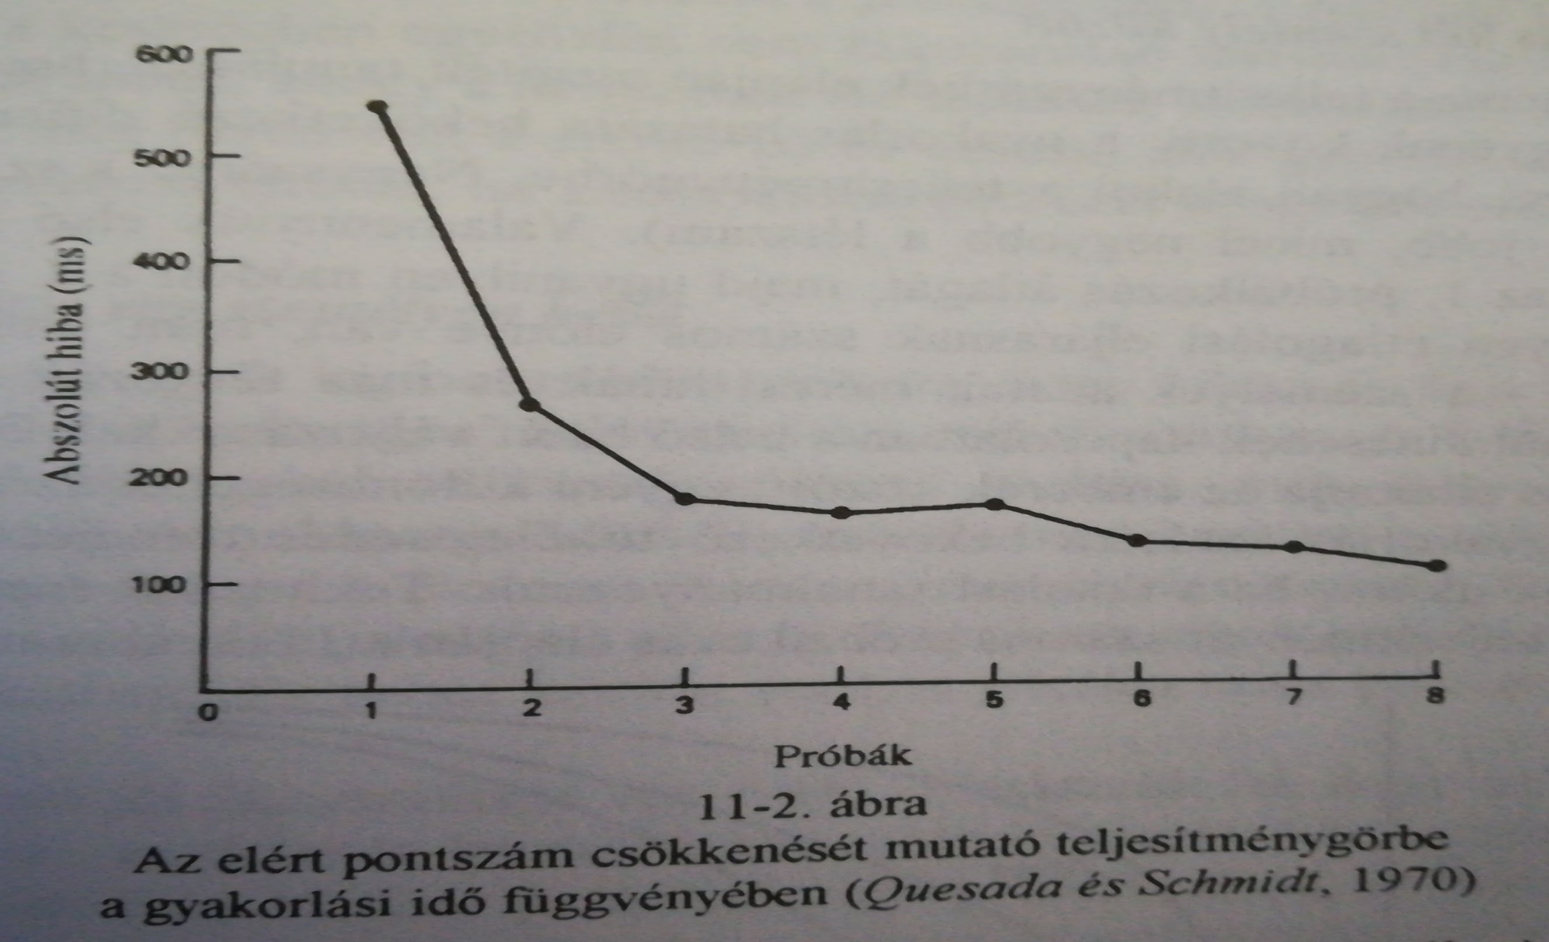
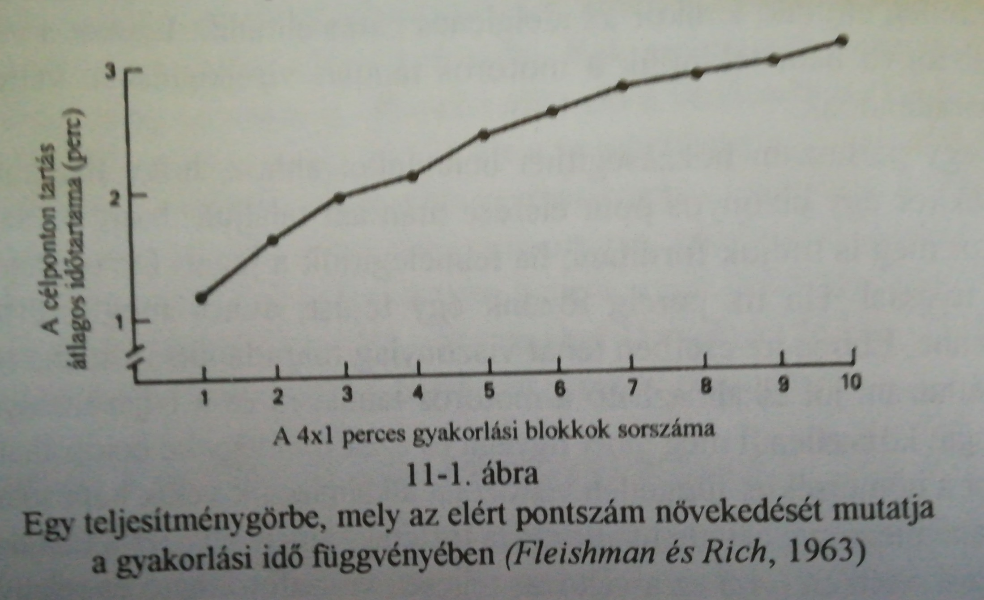
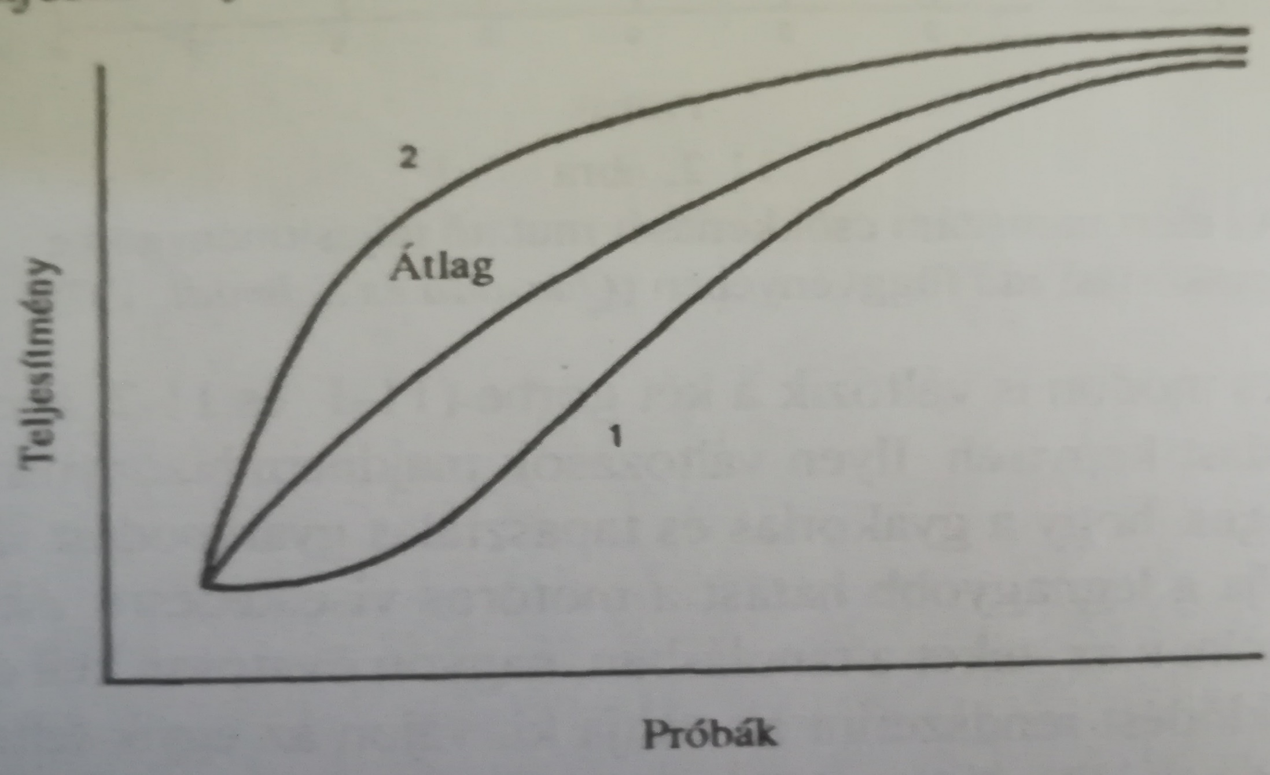
A motoros tanulás mérése
Habitot, belső állapotot, folyamatot nem tudjuk mérni
Így közvetett mérésre van szükség
Teljesítményváltozást mérünk → teljesítmény görbék
Teljesítmény ≠ tanulás

Slide 33
A motoros tanulás mennyiségi kérdései
Van-e értelme?
Csoportok összehasonlítása
  Csoportok alkotása
Egyéni különbségek
  Tudás alapú osztályba sorolás

Slide 34
A motoros tanulás transzfere
Nyereség (veszteség) a habitban
Hatás szerint
  Pozitív
  Negatív
Időben
  Proaktív
  Retroaktív
Mérése
  Transzferszázalék
  Megtakarított értékpont

Slide 35
Gyakorlási feltételek
Dr. Kopper Bence, Hegedüs Ádám

Slide 36
Ajánlott irodalom
Richard A. Schmidt (1996): Mozgáskontroll és mozgástanulás
Magyar Testnevelési Egyetem – (392-437 o.)

Slide 37
A gyakorlás és eredmények ismerete
Ha többet gyakorlunk többet is tanulunk?
  ÁLTALÁBAN
Körülmények
  Gyakorlás tanulási cél nélkül történik
  Inadekvát feedback a teljesítményről
Eredmények ismerete
  Feedback
  Korrekció

Slide 38
Az előzetes gyakorlás
Motiváció
  Fontos feladat
  Célkitűzés
A feladat elképzelése
Instrukciók
  Modellezés/bemutatás
  Verbális előgyakorlás
  Korrektség

Slide 39
A gyakorlás megszervezése
Gyakorlás és eredmények
Gyakorlási módszerek
  Halmozott → mélyebb elsajátítás (folyamatos feladatoknál)
  Megosztott → teljesítményorientált (folyamatos feladatoknál)

Slide 40
Halmozás és gyakorlási idő
Ideális gyakorlás-pihenés arány
  A motoros feladat jellegétől függ
Sérülésveszély
Osztályozás

Slide 41
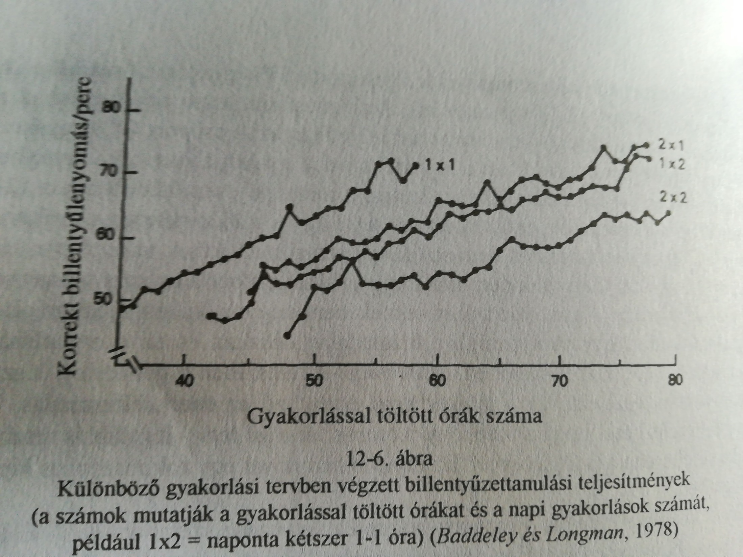
A gyakorlási szakaszok tervezése
Hányszor adott perióduson belül
Mekkora terjedelem

Slide 42
Variabilitás a gyakorlásban
Konstans vagy változó feladat/körülmények?
  Zárt lánc
  Nyílt lánc

Slide 43
Egyéni különbségek
Gyermek vs felnőtt
Férfiak vs nők
Hatékonyabb a variábilitás alkalmazása nőknél és gyermekeknél
  Kevesebb tapasztalat
  A nők „fiatalabbak” a férfiaknál

Slide 44
Séma/szabálytanulás
Gyakorlás=sématanulás
Sémaelmélet
  Kapcsolat a múltban produkált eredmények és az eléréshez használt paraméterek közt
  Pozitív kapcsolat a variabilitás és a szabály alkalmazása közt

Slide 45
Összefüggési hatások
Könnyebbé-nehezebbé teszik a feladatot
  Feladaton belüli interferencia
  Értelmetlen szavak+kézjelek
  Növeli a transzfert
Miért?
  Mélyebb feldolgozás
  Sémaelmélet
Szándékos interferencia a gyakorlásban

Slide 46
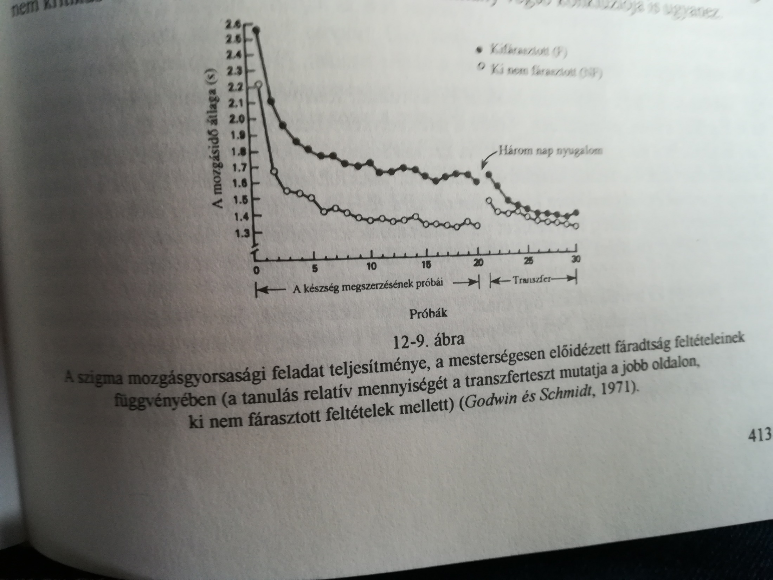
Fáradtság és gyakorlás
Fáradtság
  Hozzájárul a tanulás mennyiségéhez
  Fizikai fáradtság vs halmozott gyakorlás
  Elméletileg nem befolyásolja a tanulást
  Helytelen minták
  Gyorsan csökken a fáradás → fárasztó küzdelem 50% csökkenés az erőben, de 60 s pihenő után 88%-ra nő az erő
  Előbb pihent, majd magas intenzitáson végzett gyakorlás

Slide 47
Motiváció
A különböző motivációs technikák nem tesznek sokat a motoros tanulás sikeressége érdekében
Nincs rá bizonyíték, hogy tanulási változó volna
Kutatási körülmények közt alapvetően magas motivációs szint
  Fordított U hipotézis
  Interferencia a teljesítménnyel
Egyértelműen kimutathatóan javítja-e a teljesítményt?

Slide 48
Operáns technikák
Viselkedést módosítják
Jutalmazzák/megerősítik a jó döntést
Nincs/negatív megerősítés a rossz döntésnél
Energizáló funkció → indirekt kapcsolat

Slide 49
Szociális motiváló tényezők
Verseny
  Motoros tanulás+ellenfél legyőzése
  Alacsony készségszint, magas szorongás negatív hatása
Egymásra hatás
  Egy vagy több személy jelenléte elméletileg növeli a teljesítményt egyszerű feladatok megoldásánál
  Értékelés lehetősége felerősíti
A közönség hatása
  Aktiválja/motiválja a k. sz-t
  A gyakorlás későbbi fázisában eredményesebb
  Alacsony készségszint, magas szorongás negatív hatása

Slide 50
A gyakorlás és a transzfer
A transzfer alapelvei:
  Mértéke alacsony
  Teljesen különböző feladatok
  Felgyorsított gyakorlás
  Hasonló feladatok, más készségek
  Motoros program
A két feladat hasonlóságának függvénye
  A transzfer akkor 100%, ha minden elem azonos → nem lehet pontosan lemérni az „elemeket”
  Elemek: közös képességek, közös motoros programok
Negatív transzfer
  Veszteség egy másik készségben a másik készség növekedésének hatására
  Főként kognitív jellegű „zavarba jön a k.sz.”
  Mértéke, jelenléte attól függ, hogy a két feladat közti transzfer arány pozitív, vagy negatív

Slide 51
Szimuláció és szimulátorok
Gyakorlásra használt eszközök
Lehetővé teszi olyan feladatok gyakorlását, melyek kapcsolatban vannak egy kritérium jellegű feladattal, a megszerzett készségeket transzferálhassák
Költség-, időmegtakarítás, biztonság, fokozott alkalmazhatóság
Hogyan hatnak a transzferre?

Slide 52
Rész-egész transzfer I.
Részekre bontva gyakorlás
Probléma
  Izolált gyakorlás változást idéz elő a motoros programban
  Tapasztalati úton kiismerés, mikor alkalmazható
Szériafeladatok
  Sorozattevékenység, hosszú időtartam
  Nehezebb elemek részenként történő gyakorlása nagy transzferrel jár
Folyamatos feladatok
  Ellentétes a szériafeladatokkal
  Koordináció fontossága

Slide 53
Rész-egész transzfer II.
Diszkrét feladatok
  Nagyon rövid idő
  Eltérő mozgáskontroll
  Ha csak egy programot gyakorlunk, nincs transzfer, vagy negatív
  Sorrendi részek
  Szimultán részek → spekuláció
Rávezető gyakorlás
  Egyszerű feladatok alkotják az alapot
  Kicsi transzfer → spekuláció
  Félelemcsökkentés
  Kutatások szükségesek

Slide 54
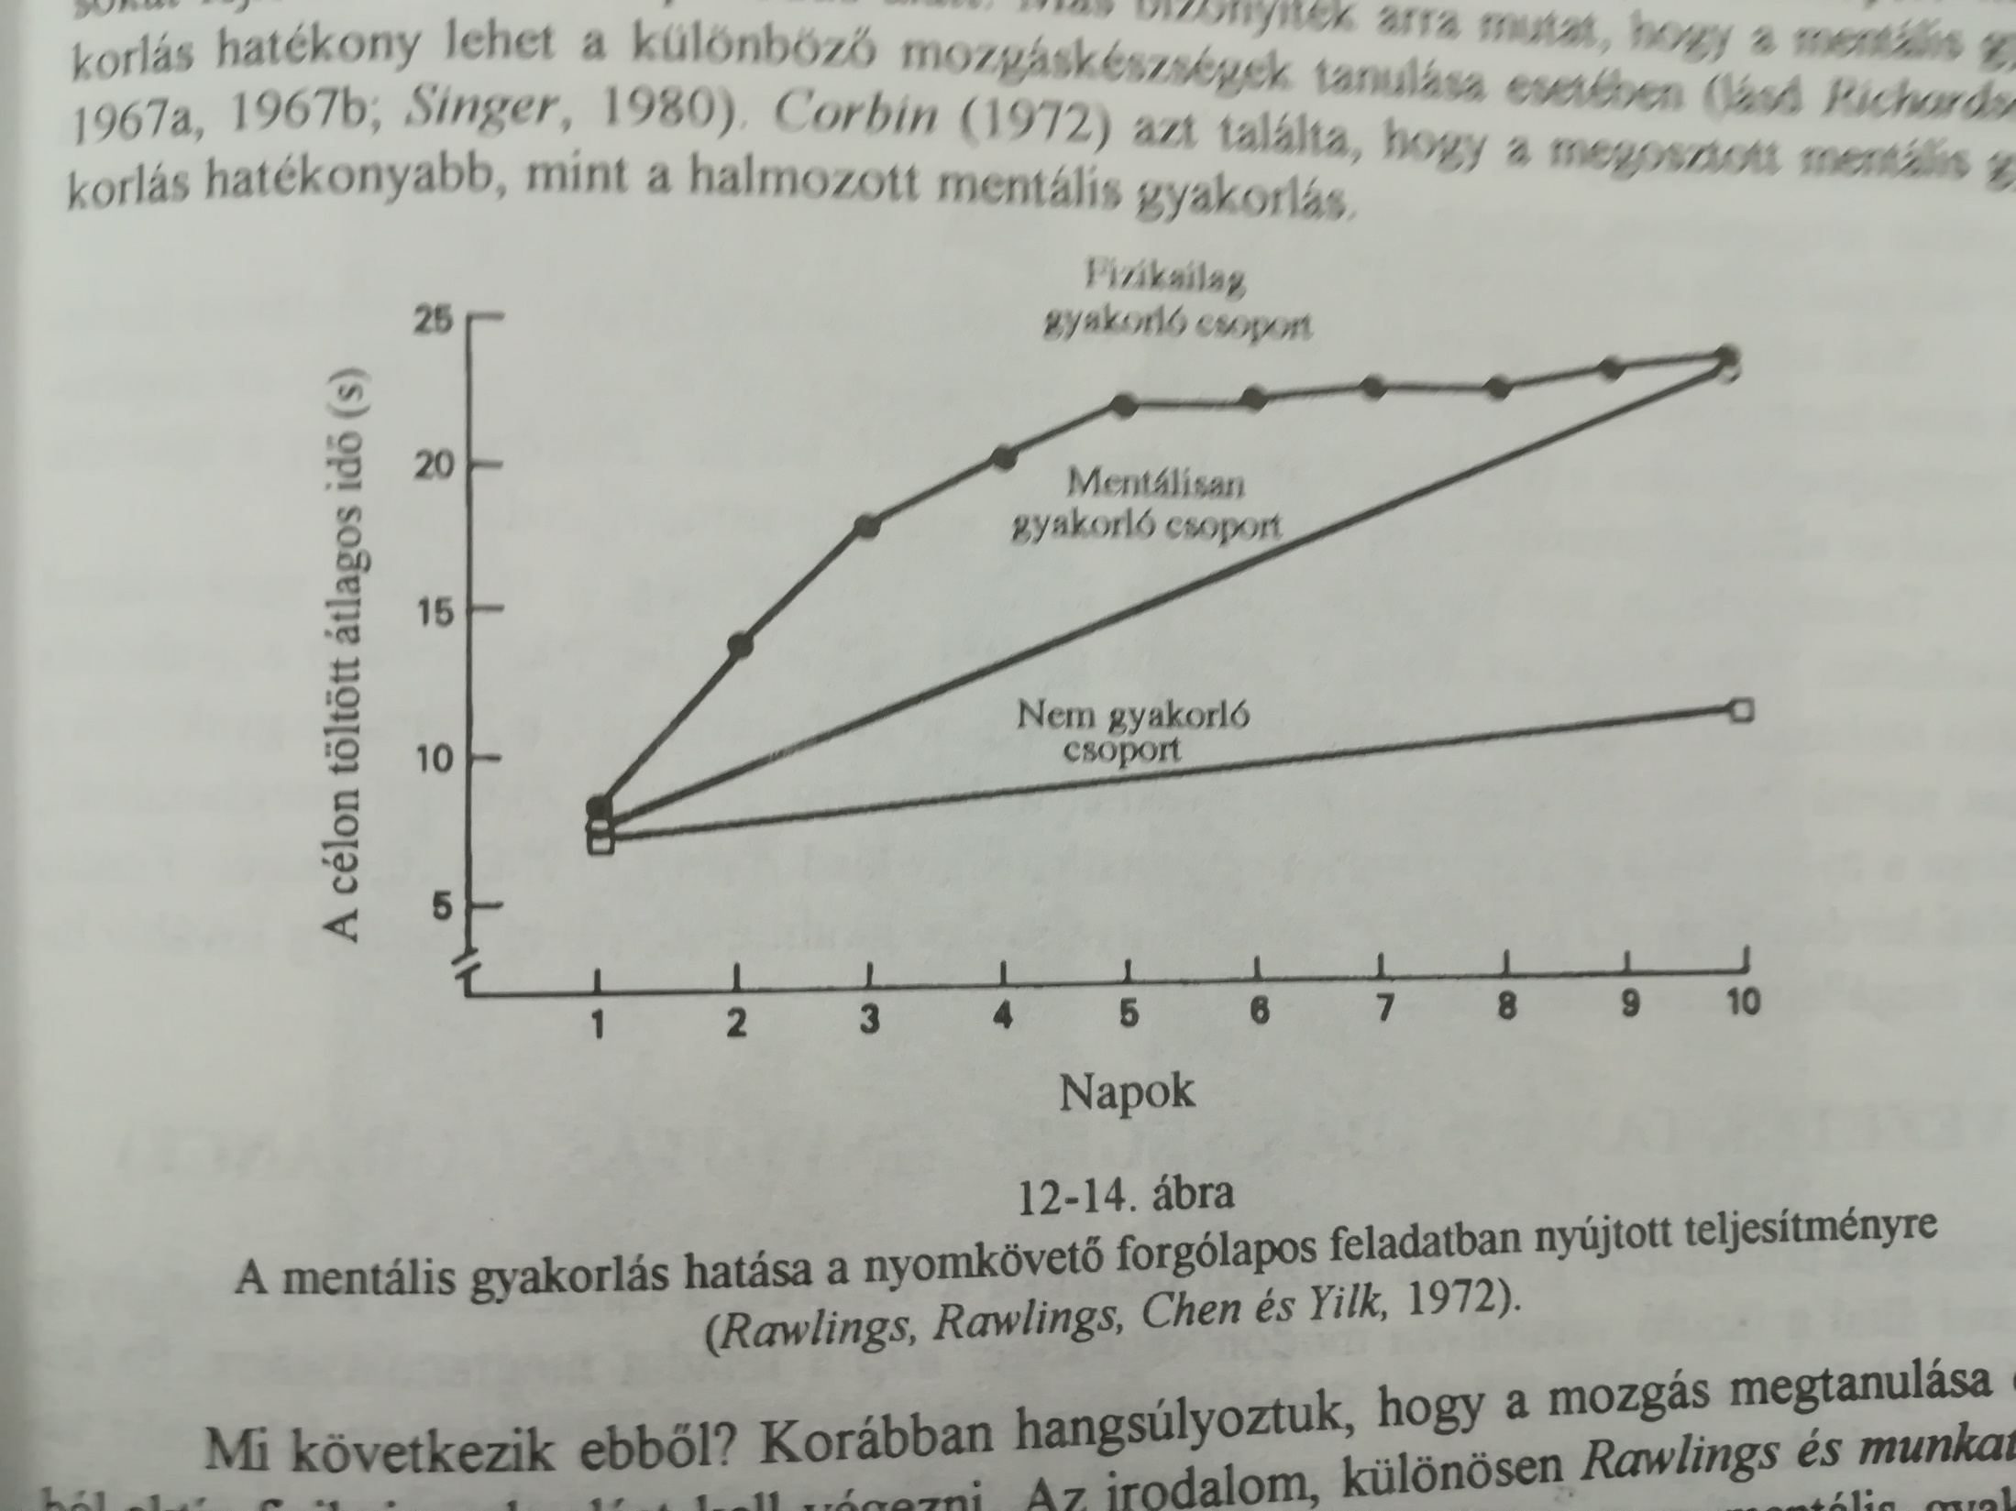
Mentális gyakorlás
A cselekvés elképzelése
Jelentős transzfer
Hatékony lehet bizonyos mozgáskészségeknél
Tökéletesítés
Motoros program lefuttatása
Arousal szint beállítása
Mi történik??

Slide 55
Guidance
Fizikai, verbális segítségnyújtás
Megvédeni a tanulót a tévedéstől
Trial-error a leghatékonyabb

Slide 56
A feedback és az eredmények ismerete
Dr. Kopper Bence, Hegedüs Ádám

Slide 57
Ajánlott irodalom
Richard A. Schmidt (1996): Mozgáskontroll és mozgástanulás
Magyar Testnevelési Egyetem – (438-469 o.)

Slide 58
A feedback és az eredmények ismerete
Információ a készség megtanulásának szándékával kifejtett teljesítményről
Mozgástanulás alatt és/vagy után
Kritikusnak tűnő információ
A gyakorlás után a legfontosabb

Slide 59




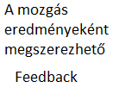

Osztályozások és definíciók

Slide 60
Belső feedback
Információszerzés a SAJÁT mozgásunkról szenzoros csatornák révén
  Gazdag, változatos, LÉNYEGI információ a teljesítményről
  Sok szituációban nem igényel értékelést
Jelenlegi felfogásunk szerint az agy a belső feedbacket összeveti a korrektségi információval → tapasztalati tanulás, SZUBJEKTÍV MEGERŐSÍTÉS

Slide 61
Külső feedback
Olyan információ, melyet a belső feedback kiegészítéseként, vagy annak megnöveléseként kapunk
A külső feedback dimenziói
Egyidejű Mozgás alatti Azonnali Közvetlenül az akció után Verbális Összegyűjtött A múltbéli teljesítményt összegző Az eredmények ismerete Verbalizálva a válaszcselekvés utáni információ a válaszcselekvés környezeti eredményeiről | Befejezés utáni A mozgás befejezése utáni Késleltetett Időbeli késleltetéssel következik be Nem verbális Elkülönített Minden teljesítményt elkülönítetten reprezentál A teljesítmény ismerete Verbalizálva a válaszcselekvés utáni információ a mozgásminta jellegéről

Slide 62
Az eredmények/teljesítmény ismeretének meghatározása
Eredmények ismerete
  A külső feedback egyik legfontosabb kategóriája
  Verbális
  Késleltetett
  Specifikus, terjedelmes
  Jutalmazó jelleg
  Baseball: túl messzire dobták a labdát
Teljesítmény ismerete
  Külső
  Elsősorban a mozgásról nyújt információt
  Baseball: oda került a labda ahova kell/nem

Slide 63
A feedbackkel kapcsolatos kutatások
Nehéz ellenőrizni
Vizsgálják:
  Mesterségesen kialakított ingerszegény környezet
  Mesterséges feedback (késleltetett, EI)
  Mesterséges feladatok → sok kutató elégedetlen

Slide 64
EI kutatási paradigmái
Lineáris pozíciós feladat
  Ballisztikus időzítési feladat
  Erőbecslési feladat
EI nélkül EIvel végzett
EI megadás ideje EI jellege
Hibázás vs EI
  Valószínűleg különböző mechanizmus, de hasonló eredmény
  Következtethetünk a természetes körülmények közt végzett tanulásra is, ahol az EI nincs jelen

Slide 65
Az EI tanulmányozása által kapott ismeretek lehetséges alkalmazása
A mozgás eredményéről ad információt a k.sz-nek
  Remény a leghatékonyabb mozgásminta kialakulására
  Valószínűleg folyamatos a korrigálás a k.sz. részéről → egyre közelebb kerül az elváráshoz
  Jelentős sportmúlttal rendelkező egyéneknél hatásosabb a mozgásmintáró szóló információ
Miért fontos?
  Könnyen mérhető
  Fárasztó a TI elemzése, bár egyre jobban és pontosabban vizsgálható

Slide 66
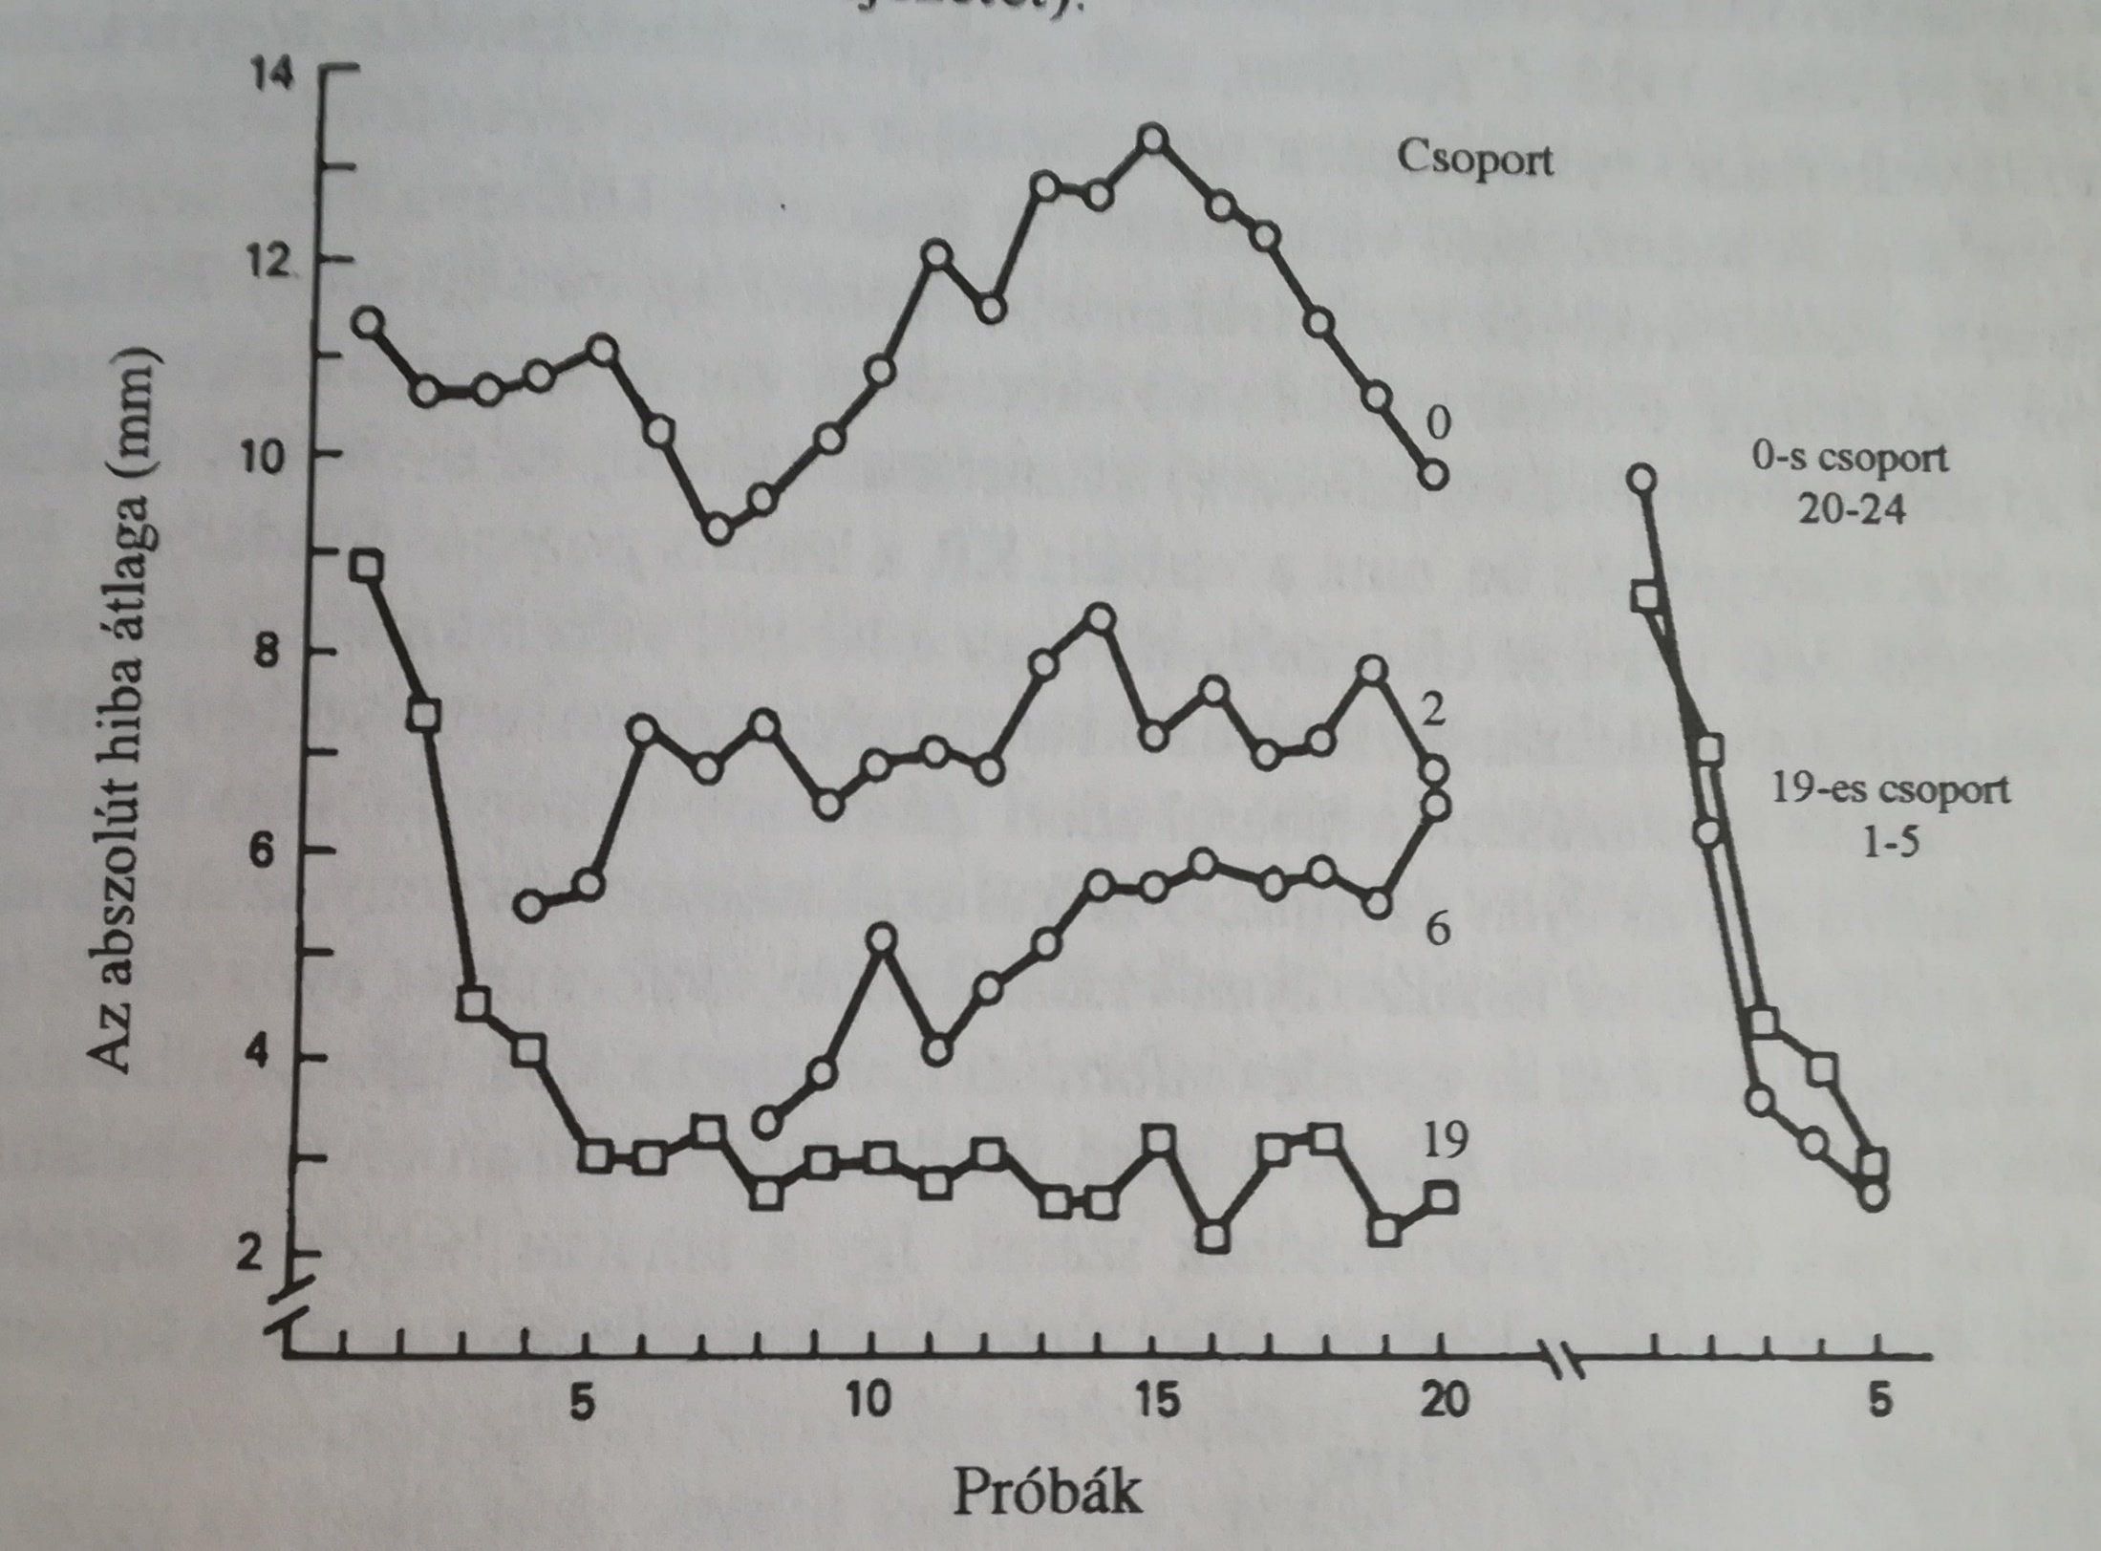
Tanulási változó-e az EI?
E. Bilodeau, I. Bilodeau és Schumsky
  Lineáris pozíciós feladat, 20 próba
  1. csoport 19x EI, 2. csoport EI nélkül, 3. csoport 2x EI, 4. csoport 6x EI
Két értelmezés lehetséges
  1. csoport többet tanult, mint a 2. csoport → az EI tanulási változó
  Lehetséges, hogy csak motiváló tényező volt az EI, időleges hatás → eltűnik

Slide 67
Valószínűleg igen!
Transzferkísérlet a 0 és 19 csoporttal
  A hibák nagysága, mintázata gyakorlatilag azonos
  0-s csoport az első vizsgálat alatt nem tanult semmit a feladatban → EI ha jelen van, hat a teljesítményre, valamint a tanulásra
  Ha nincs jelen, nem következik be tanulás
  Valószínűleg alapot ad az elvégzendő változtatásokra
  Nem minden esetben hat (pl.: belső feedback)
Az EI hatása a teljesítményre
  Növeli az érdeklődést
  Motivációs, energizáló hatás

Slide 68
Szükséges-e a hibákról szóló információ?
A gyakorlatban egyértelműen gyorsítja a tanulást
Számos kísérlet cáfolja
Deafferentációs kísérletek
  Majom egyik oldalát deafferentálták, labda a kézbe, hanghatás áramütés előtt → belső „feedbackhurok”
  KELLETT kapnia valamiféle feedbacket a majomnak → random cselekvésekből rakja össze a kedvező válaszcselekvést

Slide 69
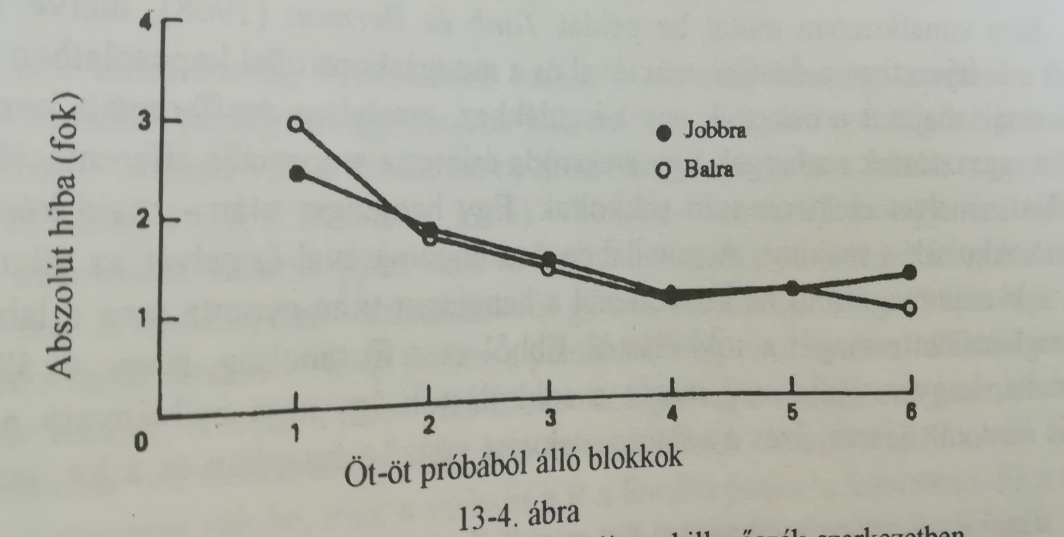
Hibafeltáró mechanizmusok I.
Solley
  Motorizált szék, melyet oldalra kibillentenek 30 fokkal és vissza kell állítania függőlegesbe a k.sz-nek
  Amikor k.sz. elérte az általa helyesnek gondolt pozíciót, a függőlegestől való eltérést feljegyezték
  Randomizált mozgatás
  Megismételték az első próbát
  EI feedback nincs
Miért?
  Magas szintű feedback → hibafeltáró mechanizmusok
  Minden esetben visszatért a függőleges pozícióba

Slide 70
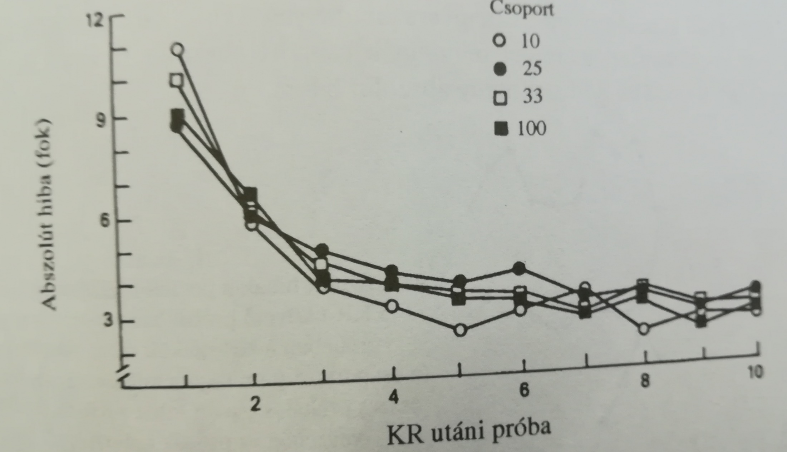
Relatív és abszolút gyakorisági hatásfok I.
Abszolút frekvencia
  Hány darab EI-t kapott a k.sz.
Relatív frekvencia
  Hány %-ban kapott EI-t a k.sz.
E. Bilodeau, I. Bilodeau
  1. csoport 10 próba 10 EI, 2. csoport 30 próba 10 EI, 3. csoport 40 próba 10 EI, 4. csoport 100 próba 10 EI
  Nincs vizuális feedback
Melyik a fontosabb mutató?
  A relatív frekvencia elméletileg nem fontos
Miért?
  Az EI nélküli gyakorlás haszontalan volt
  Nincs különbség a tanulás MENNYISÉGÉBEN

Slide 71
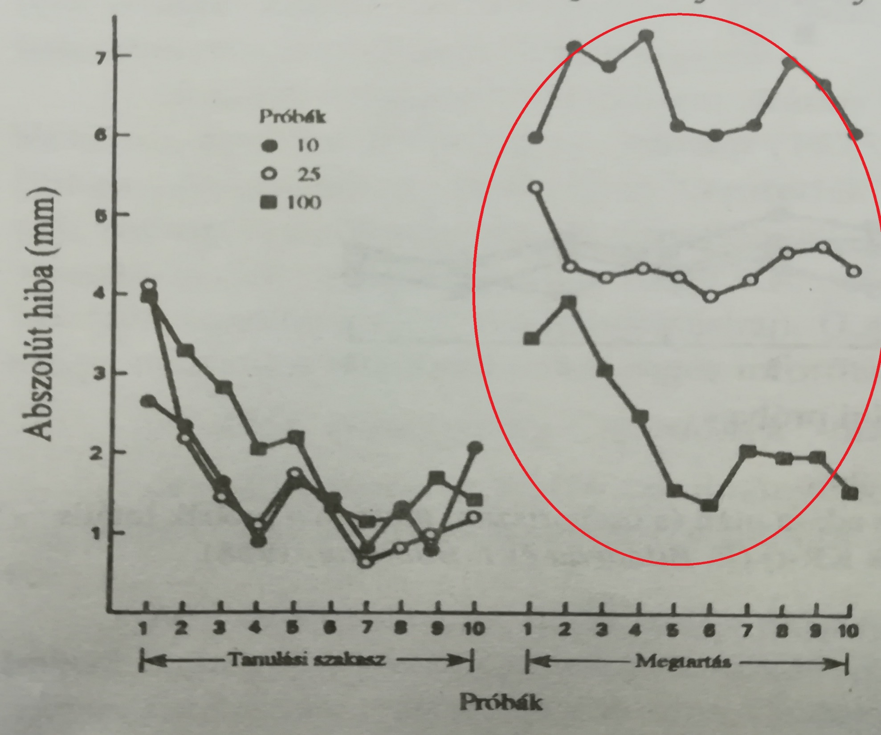
Relatív és abszolút gyakorisági hatásfok II.
Johnson, Wicks és Ben-Sira
  Hasonló kutatás
  KR nélküli transzferrel visszamérés
Mi a magyarázat?
  Teljesítmény ≠ tanulás
  Gyenge hibafeltáró mechanizmus kifejlődése
  Információ mélyebb kódolása
Konklúzió
  Nem szerencsés EI függésbe hozni a tanítványt
  Minden 3-4. próbánál EI használata

Slide 72
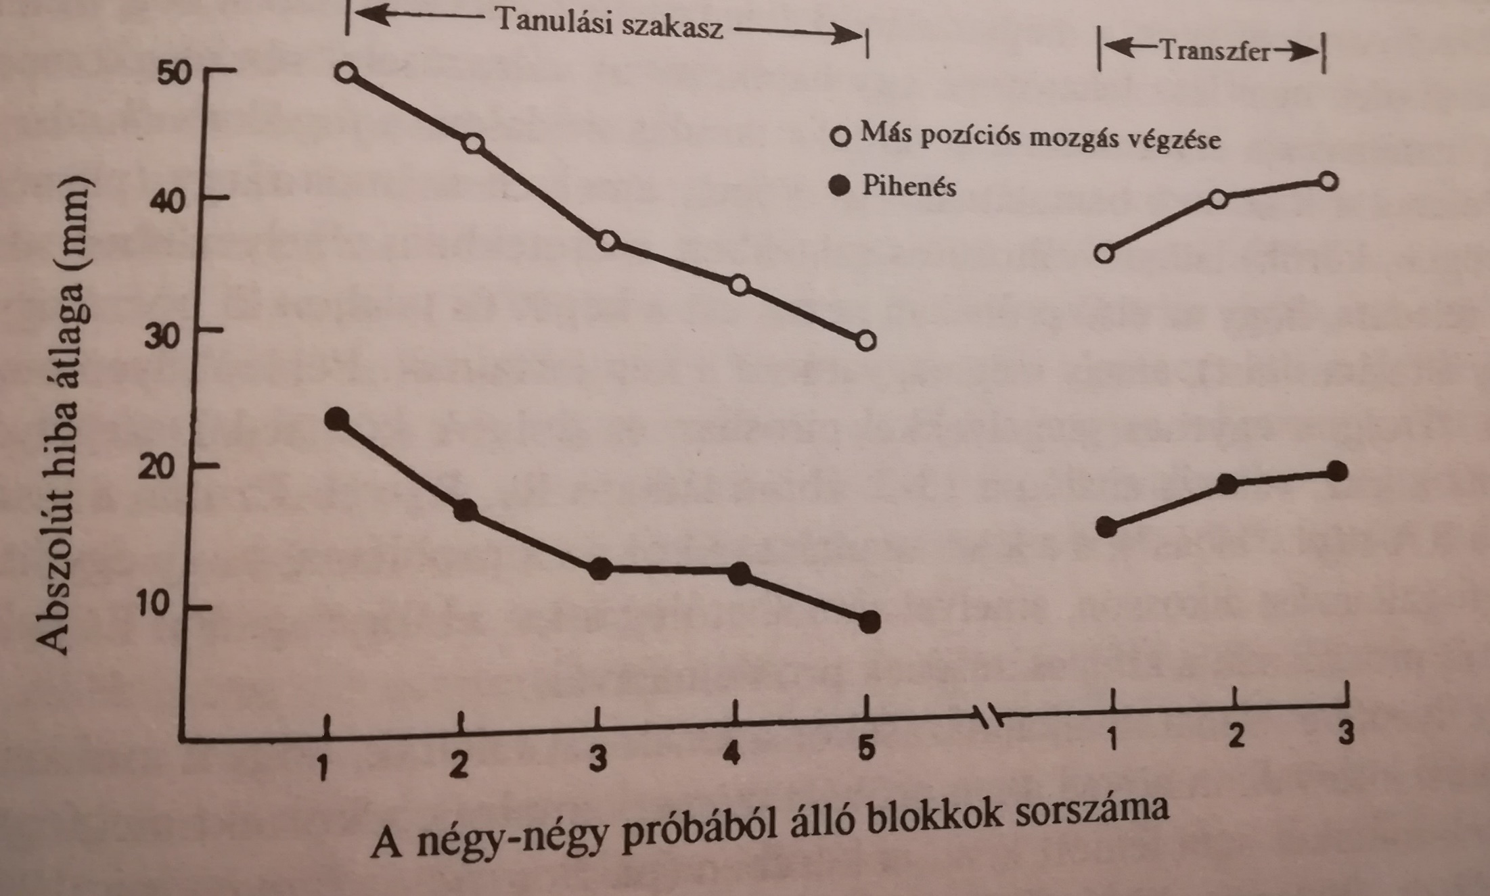
Az EI időbeli helye
Időben mikor van rá szükség?
Késleltetési intervallum
  Amennyivel később adják az EI-t a mozgás után
  Eddigi kutatások alapján nincs negatív kapcsolat a késleltetési idő növelése és a tanulás között
Késleltetési intervallum kitöltése
  Mi interferálhat a feldolgozási folyamatokkal?
EI utáni késleltetési intervallum
  Negatív EI esetén ki kell dolgozni egy mozgásváltoztatást
  Ha túl rövid ez az idő, akkor negatív hatással van a teljesítményre

Slide 73
Az EI formái
Az EI pontossága
  Mennyire hiteles az EI-ben foglalt információ
  A hiba terjedelme, iránya
  A kutatások azt mutatják, hogy mindkettőt egyszerre alkalmazva érhetjük el a legjobb eredményt
  Felnőttek vs gyermekek
  Transzferterv nélküli kutatások
Az EI megadásának módja
  Verbális
  Visszajátszás videófelvételről (kevés kutatás)
  Túl komplex?
  Irányított videóelemzés hatásos lehet
  Kinetika és kinematika
  Ritka alkalmazás

Slide 74
Az EI elméleti kérdései
Miben különbözik a jutalmazástól?
  EI nélkül nincs változtatás a mozgásban
  EI-vel a cél felé történő változtatás valósul meg → nem jutalom, inkább információ
  Nem a jutalmazás/büntetés ténye, hanem az EI-ben hordozott információ mértéke okozza a javulást
  Legjobb a jutalmazás/büntetést és EI-t együtt használni

Slide 75
Hogyan működik az EI?
Guidance funkció
  EI belső „instrukciókat” ad
  Indirekt megerősítés
  Vezetési szerep a tökéletes mozgásminta felé
Asszociációs funkció
  Asszociációs kapcsolatokat alakít ki inger és válasz közt
  EI+motoros program paraméterei
  EI összekapcsolódik a k.sz. belső feedbackjével
Az EI más mechanizmusai
  Valószínűleg az összes elmélet helyes
  Feladatfüggő

Slide 76
Motoros emlékezet
Dr. Kopper Bence, Hegedüs Ádám

Slide 77
Ajánlott irodalom
Richard A. Schmidt (1996): Mozgáskontroll és mozgástanulás
Magyar Testnevelési Egyetem – (505-526 o.)

Slide 78
Emlékezet
  A megszerzett válaszcselekvés tartós megőrzésére való képesség
Habit=memory
Viszonylag állandóan megőrizhető
Válaszcselekvési képesség; nem egy hely ahol ez a képesség el van raktározva
Tanulás és emlékezet ugyanazon érem két oldala

Slide 79
Felejtés
A tanulás ellentéte
Folyamata különbözőnek tűnik az emlékezéstől
Inkább elméleti szint
Megtartási tesztekkel vizsgálják
  Befolyásolhatják más faktorok is (fáradtság, szorongás)

Slide 80
A megtartás mérése
Abszolút megtartás
  A teljesítmény megtartását a teszt kezdeti próbáin méri
Relatív megtartás
  Különbségi értékek
    Mennyi a különbség a teszt végén és a megtartási teszt kezdetén?
  Százalékos értékek
    A megtartás hiányának mértéke a megtartási intervallumban a teszt végén mutatott teljesítményhez viszonyítva
    Jelentése, hogy mennyi veszett el az eredeti tanulásból
Ellentmondások
  A relatív megtartás csökken míg az abszolút megtartás nő
  A megőrzés mértéke az újratanulás aránya
  Érzékeny az interferenciára

Slide 81
Felejtéselméletek
A nyom elhalásának elmélete
  Az idegrendszeri nyomok gyengülnek
  Spekulációkon alapul
  Passzív
Interferencia elmélet
  Más feladatokat is meg kell tanulni
  Valamelyik felejtést indukálhat
  Retroaktív és proaktív interferencia

Slide 82
Retroaktív és proaktív interferencia
Retroaktív interferencia
  Eredeti tanulás és a megőrzendő emlékezeti anyag közé iktatunk vmilyen interferenciát
  Megegyezik a negatív retroaktív transzferrel
Proaktív interferencia
  Előbb interferáló feladat elvégzése, majd eredeti tanulás
  Megegyezik a negatív proaktív transzferrel
Bizonyíték
  Csupán támogatja, de nem bizonyítja az interferenciaelméletet
  „Minden varjú fekete”

Slide 83
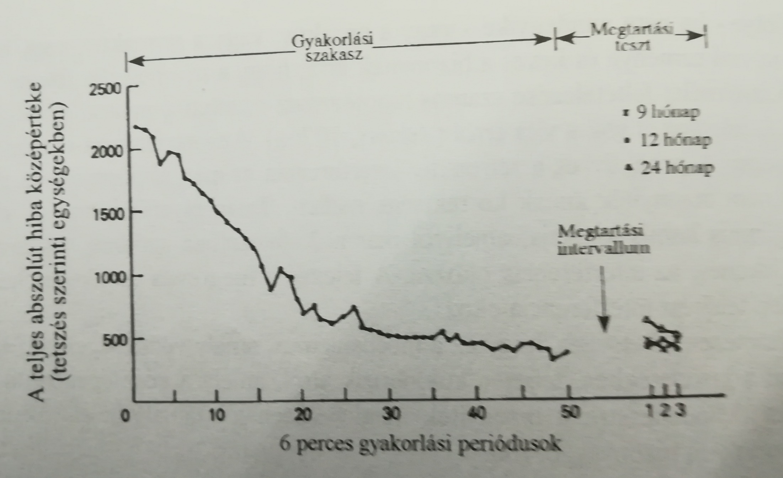
Hosszú időtartamú motoros emlékezet
Folyamatos feladatok
  Sosem felejtünk el kerékpározni
  Különösen jól megőrizhetők
Diszkrét válaszcselekvések
  Kevés kutatás
  Progresszív teljesítménycsökkenés a megtartási idő növelésével
  Gyorsabb újratanulás

Slide 84
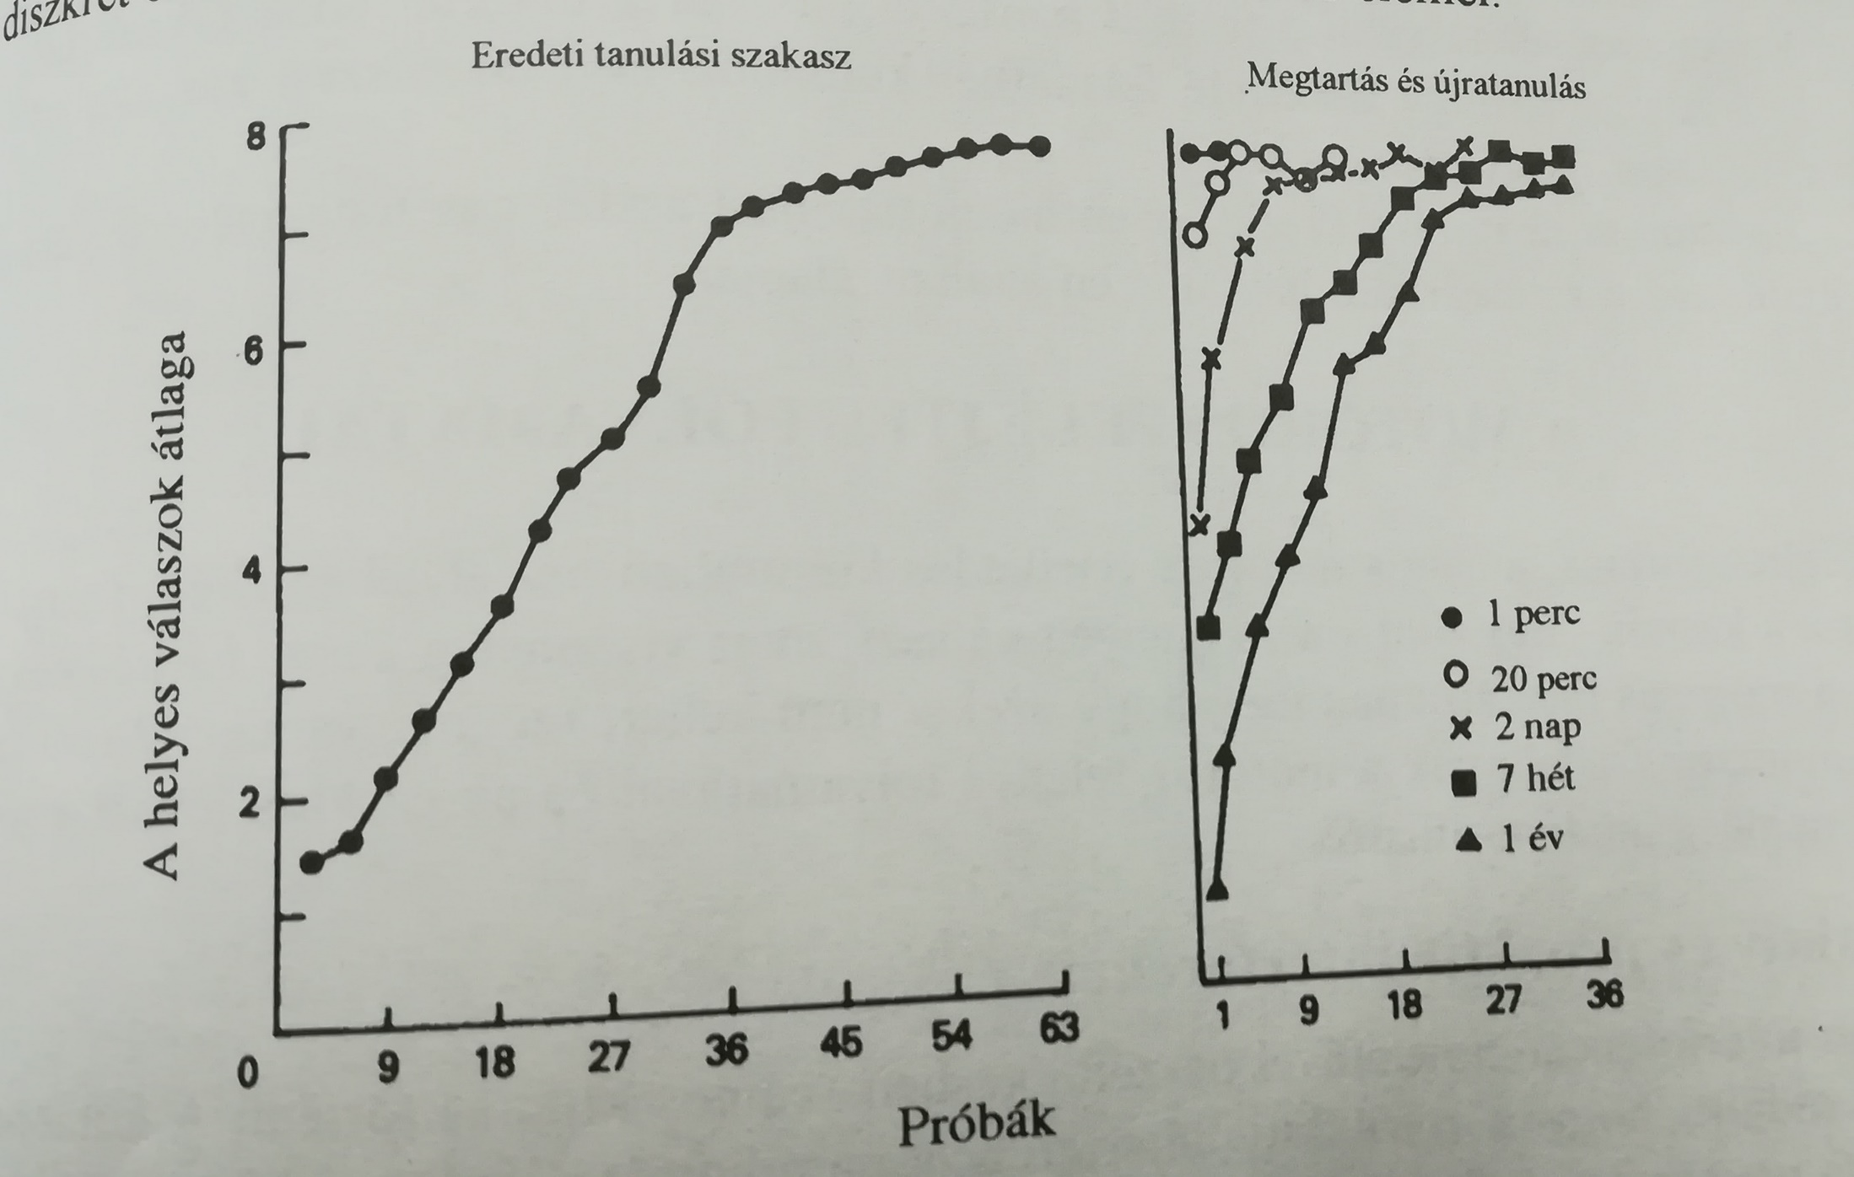
Folyamatos vs diszkrét feladatok
Verbális-kognitív összetevők
  Szóbeli kognitív összetevők felejtése gyorsabb → a diszkrét feladatok hangsúlyos kognitív elemekkel rendelkeznek
  Motoros elemek elméletileg nem játszanak nagy szerepet
Az eredeti tanulás mennyisége
  Tipikus folyamatos feladatban minden próba sok szeparált diszkrét válaszcselekvést tartalmaz → sok lehetőség a változtatásra
  Abszolút értékben több tanulás

Slide 85
A motoros felejtés folyamatai
Nem tanulmányozták elég kiterjedten
Motoros sajátosságok és a felejtés
  Különböző képességek olyan mértékben interferálhatnak egymással, amennyire közös elemeik kapcsolódnak, vagy konfliktusba kerülnek az ingerrel vagy a válasszal
  Retroaktív és proaktív interferencia

Slide 86
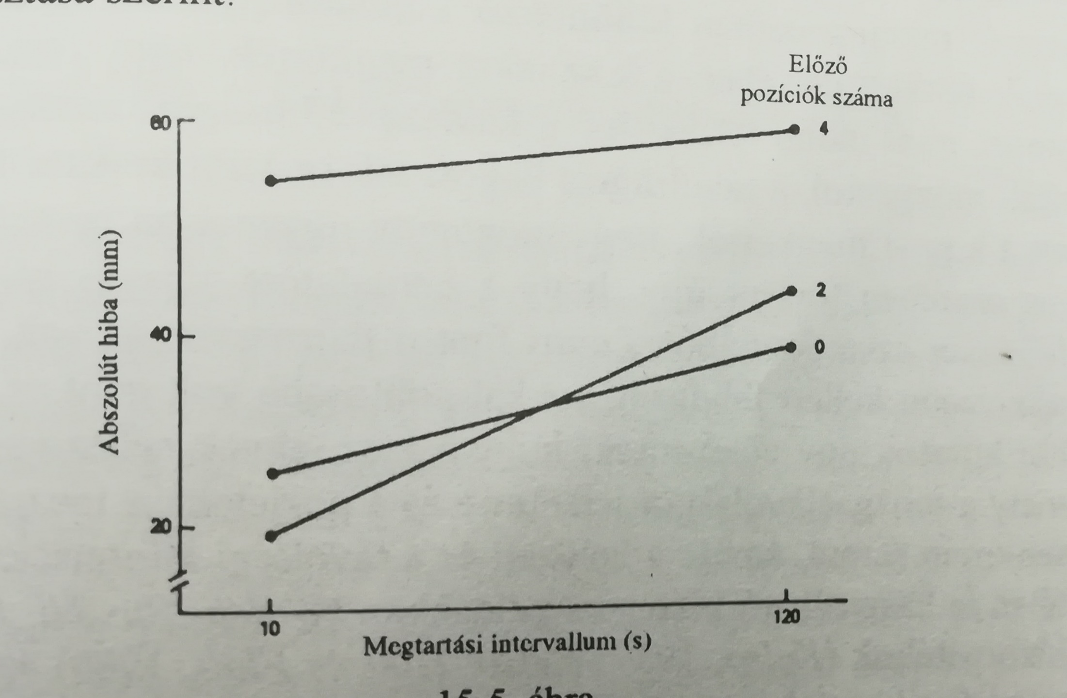
Rövid időtartamú motoros emlékezet
Korai kutatások
  Motoros válaszoknál kb 1 perc alatt teljes felejtés
  Gyakorlással lassul
Retroaktív és proaktív interferencia-hatások
  Ascoli és Schmidt (proakt.):
  1. csoport 0 interferencia; 2. csoport 2 interferencia; 3. csoport 4 interferencia
  Megőrzési intervallum 10s vagy 120s
  Pepper és Herman (retroakt.):
  A megőrzési időszak alatt végzett aktivitás általában negatív hatással bírnak
  Kevés bizonyítás

Slide 87
Jelzőinger elkülönítő technikák
Mire kell emlékezni és felidézni?
  Célhelyzet szenzoros infoi
  Távolság infoi
  Célhelyzet pontosabb
  A pozíciót a motoros program specifikációjának tartják

Slide 88
Előszelekciós paradigma
Ha a célhelyzetet a k.sz. határozza meg, sokkal pontosabb az emlékezet
Korai kutatások és izgatottság a témával kapcsolatban 1968-76
Nem váltotta be a reményeket, manapság „szunnyad”
Fő probléma
  Lassú, saját sebességű, lineáris poz. válaszcselekvések → nem eléggé reprezentatívak
  Nem is motoros, hanem a feedback szenzoros megőrzése

Slide 89
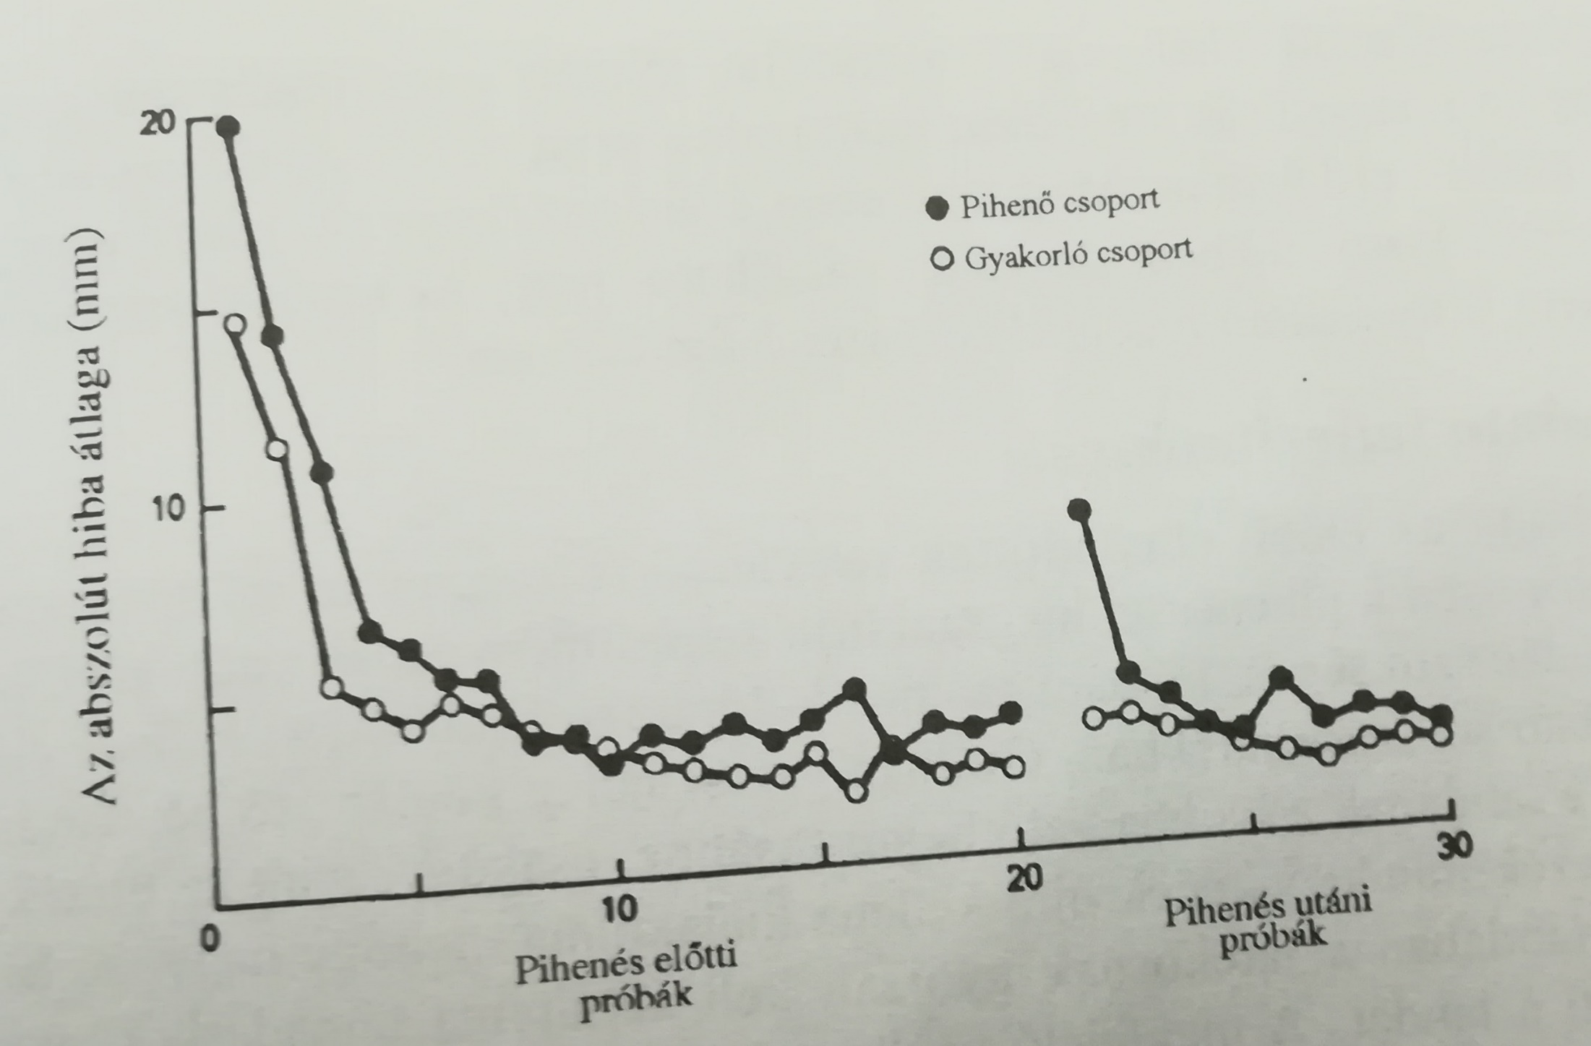
A bemelegítés hiánya
Mint felejtés
  Már néhány perc alatt teljesítménycsökkenés
Beállítódási hipotézis
  Az emlékezet nem vész el
  Vagy csak kevéssé
  Fordított U hipotézis
  Gyakorlás alatt különböző mechanizmusok → maximalizálás
  Pihenés → visszaesés → bemelegítés nélkül ezen a szinten marad
  A bemelegítés alatt létrejövő beállítódások kritikusak a feladat szempontjából, de nem a memória részei
Magas szintű teljesítmények
  Ilyen esetekben is releváns lehet
  Nincs bizonyíték arra, hogy képesek vagyunk szabályozni a beállításokat
  Mentális gyakorlás

Slide 90
Köszönöm a figyelmet!

